Slide 2
God heb ik lief!

Slide 3

Lied van de week:
De goedheid van God (opw 849)
https://youtu.be/z9Ced5h2H7A?si=Szzv1rndVA7br6DS

Slide 4

Binnenkomer

Slide 5
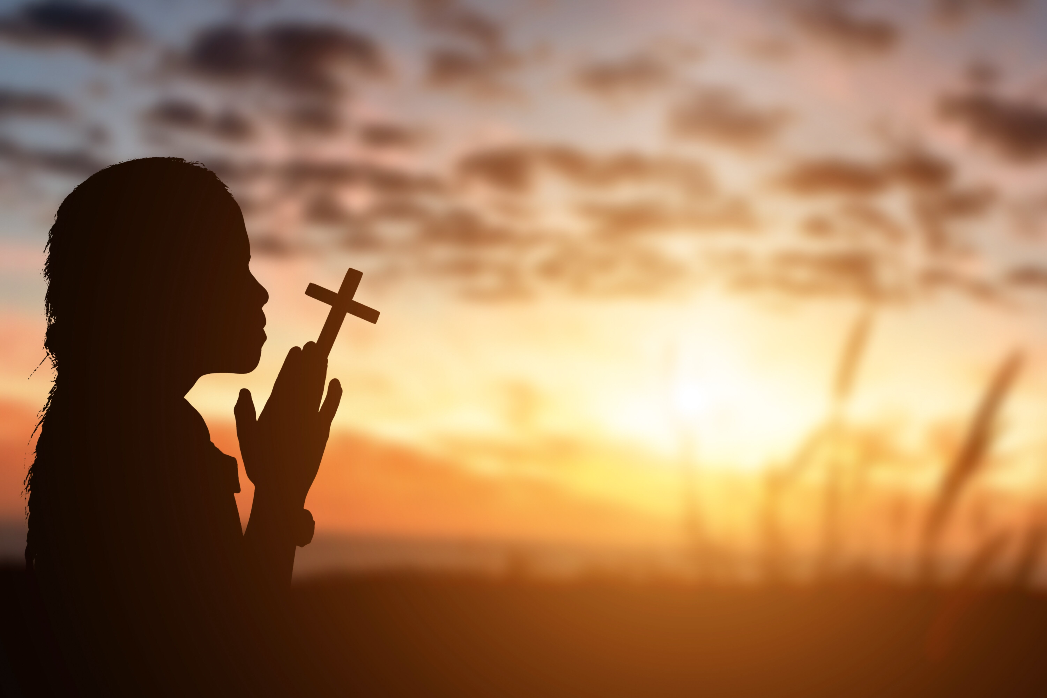
Gebed
Is er bij de 45 minuten God ontmoeten, gebeden voor iemand uit de groep?
Hoe was dat?

Slide 6

Welkom,
fijn dat je er bent!
Hoe zit je erbij deze avond?

Slide 7
Welkom,
fijn dat je er bent!
2. Waar gaan we het vanavond over hebben?
3. Wat weet je nog van de 45 minuten God ontmoeten van afgelopen zondag?

Slide 8
Bijbelvers van de week:
Wij hebben lief, omdat Hij ons eerst heeft liefgehad.
(1 Johannes 4: 19)

Slide 9
Bijbelvers van de week
Vraag:
4. Waarom denk je dat Johannes niet schrijft: God houdt van ons omdat wij Hem liefhebben?

Slide 10

Hart/ hoofd/ handen
Hart: kaartjes spel
Hoofd: vragen bespreken vanuit de praktijk
Handen: wedstrijd

Slide 11
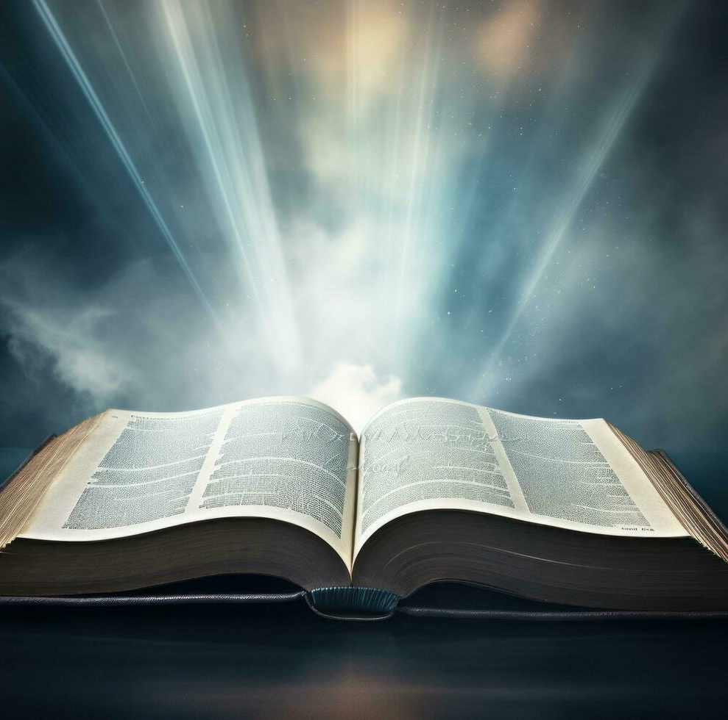
De bijbel open
Lees:
Deuteronomium 6:4-15

Slide 12
In gesprek
a. Lees nog een keer de verzen 4-7 en 12-15. Wat moeten de Israëlieten doen om te voorkomen dat ze de HEERE vergeten?

Slide 13
In gesprek
b. Wat vind je ervan dat Mozes er zo voor waarschuwt dat de Israëlieten God niet moeten vergeten? Kies een reactie:
○ ‘Eigenlijk onnodig, want natuurlijk vergeet je God niet.’
○ ‘Zo’n waarschuwing heb ik wel nodig.’
○ ‘Mozes is hier wel héél streng, hoor.’
○ ‘Mooi dat Mozes het zo duidelijk zegt.’

Slide 14
In gesprek
c. Wat in deze verzen staat, zegt Mozes vooral tegen ouders. Maar ze gaan natuurlijk ook over jou. Wat is de boodschap van de verzen 7-9 voor jou? Hoe zou je dat kunnen toepassen?
d. heb jij God lief en waaruit blijk dat dan?

Slide 15
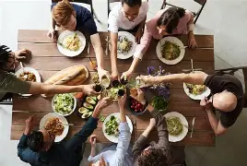
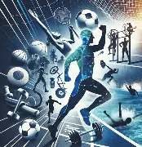
Vereer geen andere goden, vereer alleen mij.
Wat zijn afgoden?
1. Ze beloven geluk, maar geven dat niet
2. ze houden je af van God
3. ze vermommen zich als onschuldig
4. ze maken zich belangrijker dan God

Slide 16
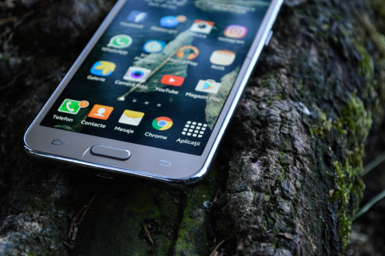
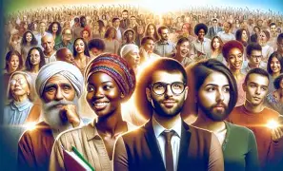
Wat zijn afgoden van deze onze tijd?
Je telefoon
social media
Sport
Vrienden
Gamen
Geld
School
Je uiterlijk
Vul zelf maar in

Slide 17
Vragen na kern van het 1ste gebod?
Waarom zou je God centraal zetten in je leven? (Luister het voorbeeld uit de 45minutnen samenkomst nogmaals over de rechtvaardige koning)
Welke reden heb je nu om God te eren?

Slide 18
Doe de test:
Wat beheers jouw gedachten en verlangens, waar droom je letterlijk van?
Waar vertrouw jij op als je stress hebt, angst of onzekerheid meemaakt?

Slide 19
Doe de test:
Wie of Wat behandel jij met veel respect, wat bewonder jij? Aan wie of wat geen jij je kostbare tijd, energie en aandacht?
Wat bepaalt je identiteit en zelfwaarde?

Slide 20
vragen
Maar wat zijn nu jouw afgoden dan?
Hoe weet ik of het gewoon een hobby is, of toch een afgod?
Wanneer weet ik dat God niet op de eerste plaats staat/ niet centraal staat?
En wat doe ik eraan als er afgoden in mijn leven zijn?

Slide 21
Wat doe ik eraan als er afgoden in mijn leven zijn?
Bewust worden
Zoeken
Belijden
je laten vervullen

Slide 22
Practise tips

Slide 23
Kernboodschap 1:
God wil niet een plaats in je leven, maar Hij wil het middelpunt zijn van je leven.

Slide 24
Kernboodschap 2:
Waar het hart vol van is, daar stroomt de mond van over!

Slide 25
Gebeds keuzes
  popcorn gebed
Kring gebed (staan)
Leiding sluit af met gebed
1 jongeren bid en 1 jongeren dankt.
Gebruik gebeds mand
Bid het: onze Vader

Slide 26
Amen/ einde

